Slide 1
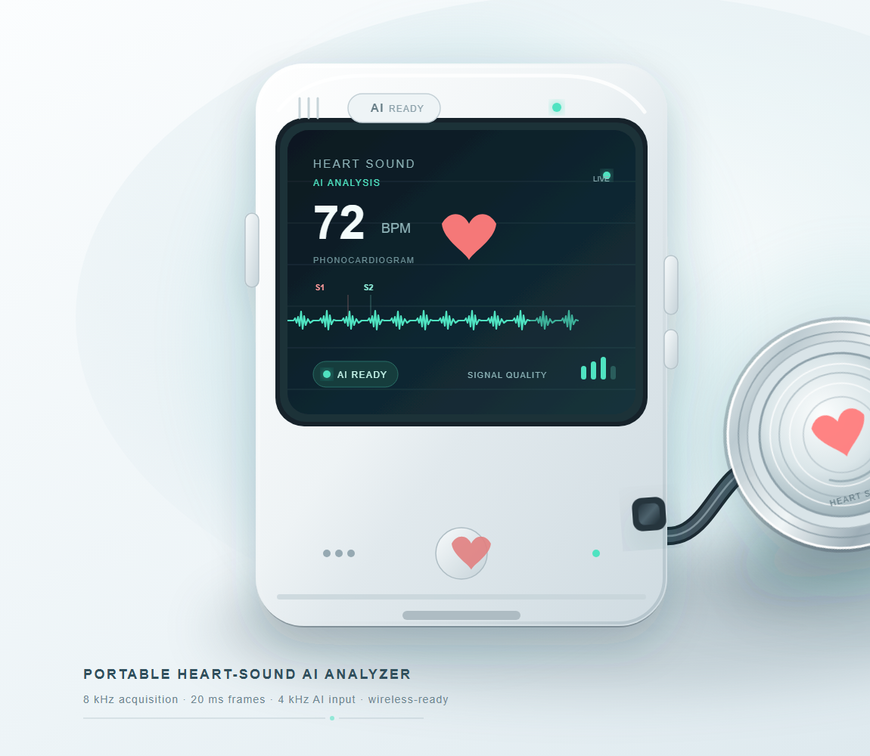
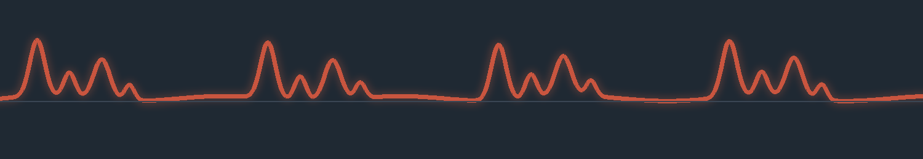
FINAL YEAR PROJECT · 组会汇报
便携式心音采集与
AI 分析系统
本次汇报：近期进展与待确认事项
汇报人：Pang Shurui 2026-10-06
汇报路线：近期进展 → 待确认事项 → 下一步
产品外观与交互示意（渲染图）
Notes:
各位老师、同学好。这次汇报控制在 5 分钟左右，主要讲两件事：这几天我们做了什么，以及还需要老师确认什么。

Slide 2
进展 · 01
这几天工作总览
完成的工作
形成的产出
阶段 0 接口冻结文档
1
梳理项目需求
2
完成数据与硬件接口初稿
固件与上位机共用的音频协议头文件
明确探头、主机和服务器的总体关系
3
系统架构图
制作系统架构图和产品交互示意图
4
与队友确定分工，整理待确认的结构与上传范围
产品外观和交互示意图
5
5 项工作已完成，4 项阶段 0 产出已就位
Notes:
这几天我们主要做了三件事。第一，梳理了系统整体方案，把心音采集、数据传输、主机分析和结果显示这条链路理清了。第二，整理了设备端的数据接口初稿，确定 8 kHz 采集、20 ms 一帧，并加入序号、时间戳和 CRC 校验，方便后面检查丢帧和数据损坏。第三，制作了系统架构图和产品示意图，同时开始整理硬件与软件之间的接口。产出方面，阶段 0 接口冻结文档、共用的音频协议头文件、架构图和产品示意图都已经落盘。

Slide 3
进展 · 03
数据接口与协议初稿
帧结构（每帧 352 B）
payload · 320 B
header · 30 B
CRC 2 B
20 ms 一帧 · 160 samples @ 8 kHz · 16-bit 单声道小端
采集与帧格式
时间与责任
• 采集基线：8 kHz、单声道、16-bit PCM、小端
• AI 输入：带限后 2:1 抽取到 4 kHz
• 逻辑帧：20 ms 一帧，8 kHz 下为 160 samples
• 帧格式：320 B payload + 30 B header + 2 B CRC，共 352 B
• 每帧包含 sequence 和 timestamp_ms
• timestamp_ms 表示该帧第一个样本的采集时刻
• 探头生成序号和时间戳，主机必须原样使用、不重新生成
• 已提供固件和上位机共用的协议头文件
• 已定义固定测试帧，用于双方核对 header 和 CRC
接口初稿成型：8 kHz 采集 · 20 ms 帧 · 352 B/帧，序号时间戳由探头生成
Notes:
第二件事是数据接口初稿：8 kHz、单声道、16-bit PCM、小端；AI 输入带限后2:1 抽取到 4 kHz；20 ms 一帧，8 kHz 下 160 个样本；一帧是 320 字节 payload 加 30 字节 header 加 2 字节 CRC，共 352 字节。每帧带序号和时间戳，timestamp_ms 表示该帧第一个样本的采集时刻，探头生成、主机原样使用。固件和上位机共用的协议头文件已经提供，固定测试帧用来双方核对 header 和 CRC。

Slide 4
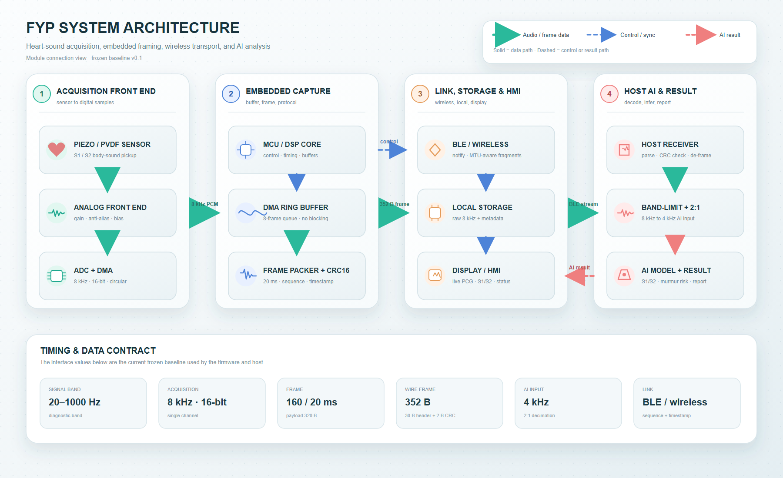
进展 · 04
系统架构与产品方案
探头（贴胸口）
BLE / 有线
主机（AI + 屏幕 + 扬声器 + WiFi）
WiFi / 手机网关
服务器（数据存储）
系统架构
• 探头负责采集和预处理
• 主机负责接收、显示、播放、本地 AI 推理、WiFi 上传和断网缓存
• 服务器只负责数据存储
二体式已定：探头采集、主机本地推理与显示、服务器只存储
Notes:
系统分成三部分：探头只负责采集和预处理；主机负责接收、显示、播放、本地 AI 推理、WiFi 上传和断网缓存；服务器只负责数据存储。已确定二体式，探头与主机分离。产出上，架构图覆盖采集、组帧、传输、主机处理和结果展示；交互示意图包含心音波形、BPM、AI 状态和信号质量。当前阶段还没有冻结探头和主板结构，也没有完成真实硬件联调。

Slide 5
进展 · 05
团队分工
我负责
队友负责
共同负责
• AI 数据集整理、模型训练、评估与优化
• 模型量化、边缘部署与 MCU 端推理
• 便携显示、心音波形与 GUI
• 无线通信、数据协议与上位机传输
• 系统软件集成、延迟与功耗测试
• 麦克风选型、心音采集与模拟前端
• 放大、滤波、ADC 采样与心音预处理
• 扬声器回放电路
• 主控板、电源、电池与充电模块
• PCB 设计、打样、焊接、外壳与硬件调试
• 冻结主控、采样率、数据格式与通信协议
• 确认模型输入输出接口
• 用真实设备采集并验证数据
• 完成系统联调、测试与最终演示
接口冻结与系统联调是双方共同的交付节点
Notes:
分工方面，我主要负责 AI 模型训练与边缘部署、显示、无线通信和软件集成；队友负责心音采集、模拟前端、回放、电源、PCB 和硬件结构。我们会共同冻结接口，并完成联调。

Slide 6
待确认 · 01
需要老师确认：结构大方向与上传范围
1 · 设备结构
2 · 上传服务器的范围
1. 已确定采用二体式：探头贴胸采集，主机独立完成显示、控制和联网
1. 服务器只接收 AI 结果，还是也需要特征和信号质量
2. 探头与主机之间采用 BLE 无线还是有线连接
2. 是否需要上传原始心音或波形，供服务器回看和生成报告
请老师重点确认：总体结构 · 探头与主机连接方式 · 上传数据范围
Notes:
目前已经确定采用二体式，探头贴胸采集，主机独立负责显示、控制、播放和联网。想请老师确认这个总体结构是否合适，以及探头和主机之间采用 BLE 无线还是有线连接、蓝牙是否为硬性要求，还有主机形态是手持还是随身佩戴。服务器方面，我们计划只保留数据存储功能，不参与 AI 推理、模型训练和模型管理；想请老师确认上传的数据范围，以及实时上传还是测量结束后上传。

Slide 7
计划 · 01
下一步
1
2
3
冻结结构与连接
确定上传范围
细化器件与接口
根据老师意见冻结二体式结构和连接方式
确定服务器上传的数据范围
之后再与队友确认具体器件
顺序：先冻结结构与连接 → 再定上传范围 → 最后细化器件、接口与上传字段
Notes:
确认之后，我们再和队友细化器件、接口和上传字段：先冻结二体式结构和连接方式，再确定服务器上传的数据范围，最后一起确认具体器件、接口和上传字段。

